Slide 1
« Управлінський супровід підготовки вчителів до участі у фахових конкурсах»
підготувала :Романова М.І.
директор Молочанського НВК “ЗОШ І-ІІІст.- гімназія”
2017р

Slide 2
Мета:
вдосконалити процес підготовки й проведення Всеукраїнського конкурсу «Вчитель року» та науково-методичної підготовки педагогічних працівників до участі у різних конкурсах фахової майстерності на районному , обласному та державному рівнях.
Шляхом участі в освітніх проектах розширити міжнародне співробітництво,сприяти діалогу культур,формувати комунікативну компетентність.

Slide 3
Управлінський супровід складається: 1. Вивчення положень про фахові конкурси, нормативної бази їх проведення, вимог та рекомендацій. 2.Співпраця з КУ “Районний методичний центр”

Slide 4
3.Моніторинг рівня майстерності вчителів школи , їх кваліфікації; Всього працює 38 вчителів, із них 3 сумісника Вища категорія: 16 вчителів - 42,2 % І категорія : 8 вчителів – 21% ІІ категорія : 9 вчителів 23,7% спеціаліст : 4 вчителя- 10,5 % 11 розряд : 1 вчитель 2,6 % Звання «старший вчитель» -12 «вчитель-методист»-1 відмінник освіти-1

Slide 6
4.Участь директора НВК в роботі обласної творчої групи з підготовки вчителів до участі в конкурсах ( 2015-2017р.р.) при ЗОІППО

Slide 7
5. Активна робота в НВК творчої групи “Майстер”, організація науково- методичного супроводу вчителів

Slide 8
6. Організація участі вчителів школи в конкурсі “Вчитель року 2017р” в номінації “Початкова школа” “Музичне мистецтво” “Біологія” та міжнародних проектах
Особливості оформлення відеозапису уроку («Вчитель року-2017) Проведення відкритих уроків, майстер- класів, оформлення досвідів роботи;
Методичні рекомендації щодо оформлення вчителем самоаналізу уроку ("Вчитель року-2017") Рекомендації щодо оформлення та змісту матеріалів передового педагогічного досвіду
Розміщення матеріалів на власних інтернет- ресурсах та Заповікі.
Участь в онлайн-тестуванні очного обласного туру
Участь в Міжнародних та всеукраїнських проектах : "Вчимося жити разом",
«People to People International ( США)» «Doves for Peace» (США)- поклик до миру

Slide 9
Онлайн- тестування (обласний етап)

Slide 10
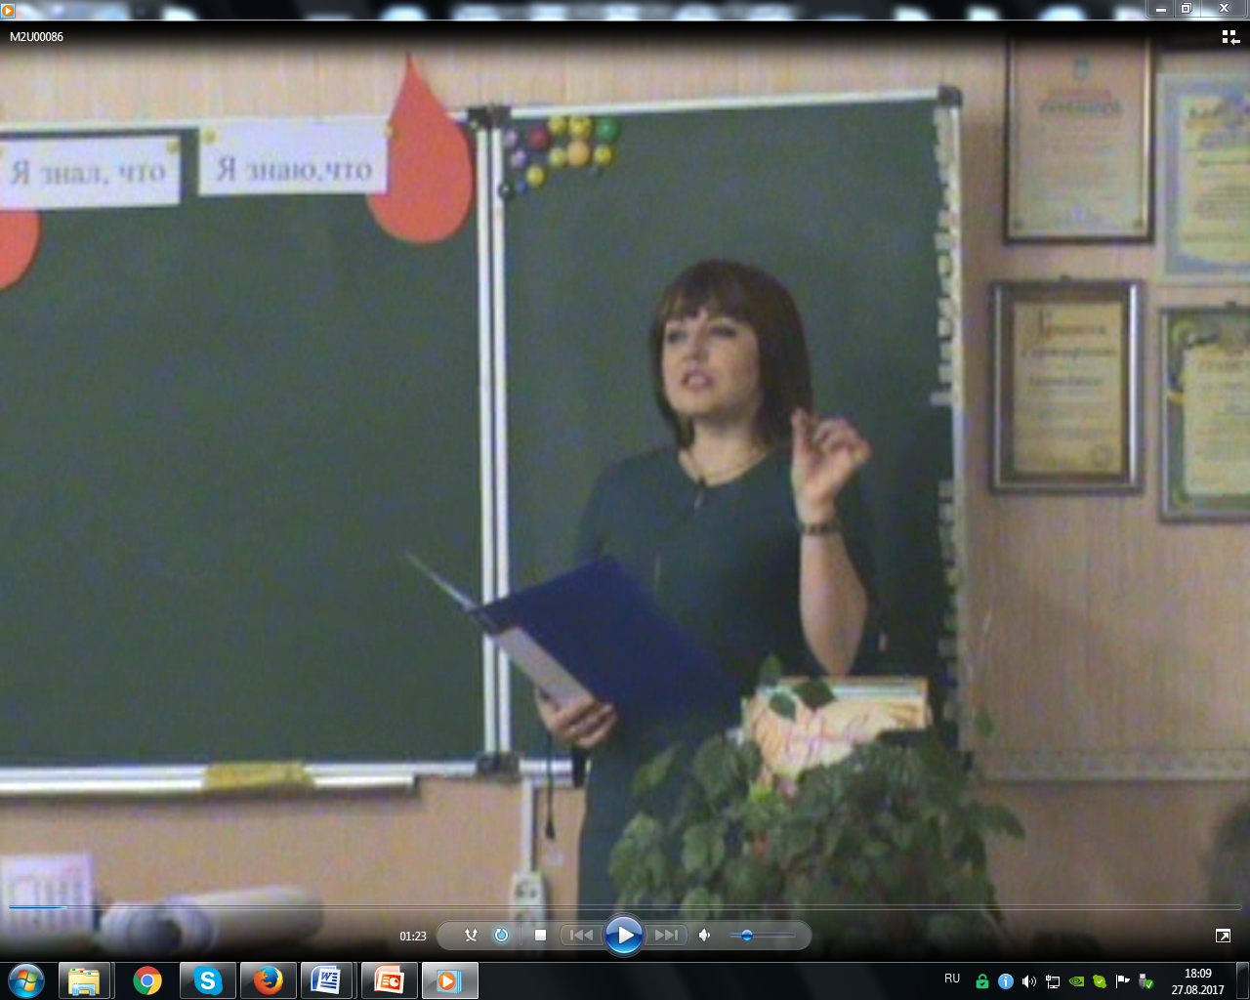
ВІДКРИТИЙ УРОК-ДОСЛІДЖЕННЯ З БІОЛОГІЇ ТЕМА: «КРОВ» 8а кл Бурило Г.П.

Slide 11
Відкритий урок – проект «Народні музичні інструменти» 5-а кл Турупалова Л.О.

Slide 12
Відкритий урок-пазл з математики «Додавання й віднімання багатоцифрових чисел» 4б Решетняк С.В.

Slide 13
Власний інтернет ресурс

Slide 14
І місце в нoмiнації Primary School Division (США) (3а кл Петренко Г.В.)

Slide 15
Голуби миру долетіли до Мексики,Кенії, Іспанії,Росії

Slide 16
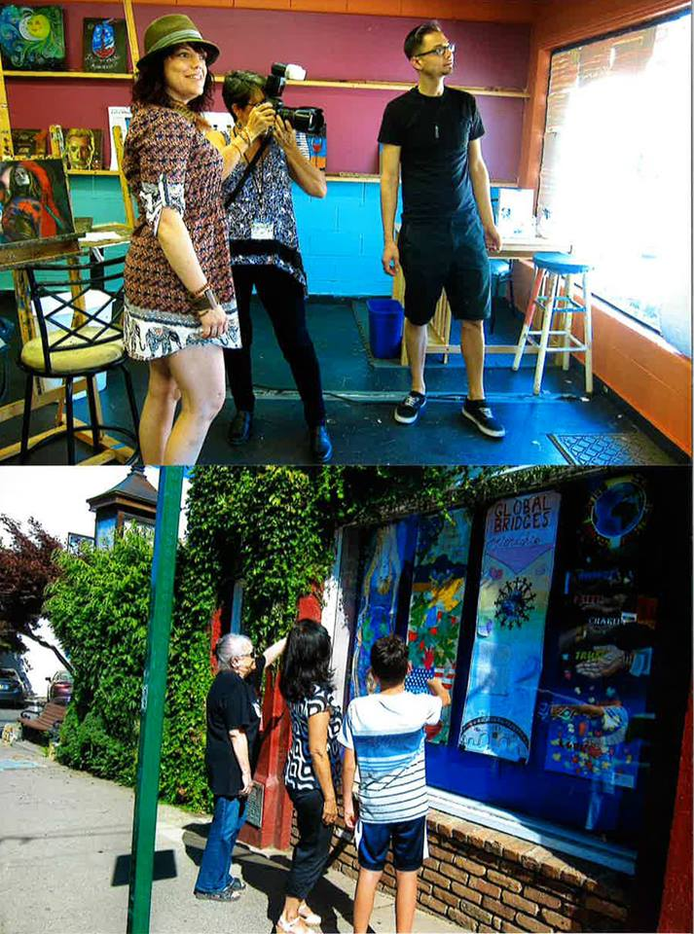
Роботи наших учнів на виставках в США

Slide 17
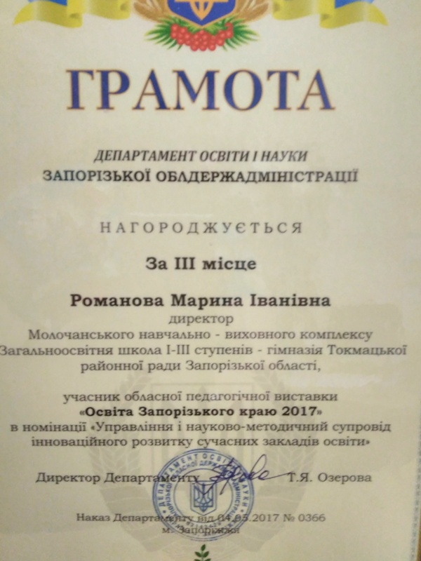
Участь в конкурсі “Освіта Запорізького краю 2017”

Slide 18
Поширення передового педагогічного досвіду

